Slide 1

地域コミュニティ・行政区版
地域防災活動の手引き
水害・土砂災害編
２０２０年 〇月
●●地域コミュニティ

Slide 2
はじめに
豊岡市では、平成16年台風23号の大雨により、円山川の氾濫などで甚大な被害を受けました。その水害を契機に、堤防整備をはじめとする水害対策や、土砂災害の対策などを進めてきました。しかし、近年では、毎年日本のどこかで、これまでの最大の記録を超えるような大雨により、水害や土砂災害による被害が発生しています。地球温暖化による
気候変動の影響も相まって、大雨による水害・土砂災害が頻発化（しょっちゅう起こる）、激甚化（雨の降り方や災害が激しくなる）の傾向にあり、気象条件いかんによっては、
豊岡市でも対策を超える水害・土砂災害が起こってもおかしくない状況となっています。
●●地区コミュニティでは、「●●地区から自然災害による犠牲者を出さない」ことを目指し、自助・共助・公助からなる地域社会が一体となって、自然災害に対応できるまちづくりに向けたワークショップを2020年7月に開催しました。そこで出された地区の主な防災課題は以下のとおりです。
避難場所、避難経路に危険性がある。避難場所の収容人数に不安がある。
自助による避難行動を決める取り組みの推進が必要である。
避難や防災に関わる普及・啓発活動、取り組みの推進が必要である。
高齢者等への避難支援に課題がある。
行政区・地域コミュニティでの防災活動及び 連携強化・体制の整備が必要である。
本手引きは、ワークショップでの話題提供やグループ討議などをふまえ、●●地区における自助・共助を中心とした地域防災力の向上に向けて、地域でこれから取り組むにあたっての避難の考え方や参考情報などをとりまとめたものです。今後、地域での防災の取り組みを検討・実施する際に、本手引きをご活用いただければ幸いです。
事務局

Slide 3
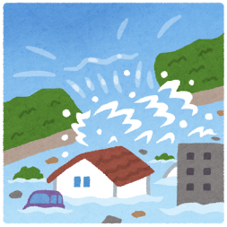
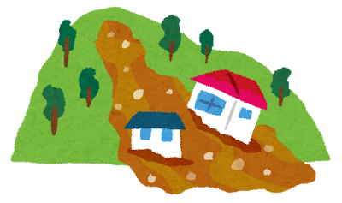
●●地区から
水害・土砂災害による犠牲者を出さないために。
八条地区から
水害・土砂災害による犠牲者を出さないために。
目指すところ･･･地域社会が一体となって、自然災害に対応できるまちづくり
全員の
行動原則
自然
災害
地域
社会
自助
自分や家族の命は自分で守る
共助
地域で助け合う（自助のサポート）
公助
自助・共助をサポートする
災害時においては、「自分や家族の命は自分で守る」、いわゆる「自助」が原則です。
地域で助け合い、自助のサポートをするのが「共助」の役割です。
地域コミュニティ・行政区で、主に取り組むこと
１.自助力の向上を図る ...................................................................p.3
（１）地域の水害・土砂災害の危険性を周知する
（２）水害・土砂災害時の避難の考え方を普及する
（３）「マイ避難カード」の作成を推進する
２.災害時要援護者の避難を検討する .........................................p.10
（１）災害時要援護者における避難の考え方を共有する
（２）災害時要援護者の個別支援計画を作成する
３.地域みんなで避難する .............................................................p.17
（１）情報を収集する
（２）避難を呼びかける（声をかけあう）
４.地域みんなで助け合う ..............................................................p.20
・指定緊急避難場所の運営を行う
５.取り組みを継続する ...................................................................p.23
（１）地域コミュニティと行政区の役割
（２）ワークショップをきっかけにした取り組みの継続
■資料編 ........................................................................................p.26
（１）ワークショップでのグループ討議のとりまとめ
（２）他市町村での取り組み事例
平 時
災 害 時

Slide 4
1．自助力の向上を図る
◎「マイ避難カード」を通じた自助力向上の推進
地域の自助力向上を図るべく、地域の方々に水害・土砂災害時の避難の考え方を普及し、
「マイ避難カード」を通じて避難を検討してもらうことを目的とした資料を作成しました。
地域の方々に配布することに加え、地域での防災講習会や意識啓発、マイ避難カード作成の推進に活用してください。
▲「マイ避難カード」を通じた避難検討の手引き（一般世帯向け資料）のイメージ

Slide 5
（１）地域の水害・土砂災害の危険性を周知する
◎豊岡市の防災マップで、水害・土砂災害の危険性を確認
自助力向上にあたっては、地域にどのような災害の危険性があるのか、避難すべきか否かを知ることが重要となります。
豊岡市のホームページで確認････
豊岡市防災マップ
検索
https://www.city.toyooka.lg.jp/bosai/bosai/bosaimap/index.html
■地区の広範囲が水没
●●地区の
水害・土砂災害
の危険性
広い範囲で２階床上、場所によってはそれ以上の浸水の恐れ
低いところでは、長期間（3日以上）浸水が続く恐れ
■川沿いでは木造住宅が押し流される恐れ
■山沿いでは土砂災害の危険
◎防災マップから、自宅外へ避難すべきかどうかを判断する
土砂災害警戒区域(土石流)
土砂災害特別警戒区域(土石流)
区域外への
早めの避難が
必要
土砂災害警戒区域(急傾斜)
土砂災害警戒区域
土砂災害特別警戒区域(急傾斜)
土砂災害警戒区域(地すべり)
※移動するのがかえ
って危険な場合は、
自宅2階以上（ガケ
から離れた場所）で
命を守る
円山川の氾濫で、
家屋倒壊の危険があるエリア
家屋倒壊危険区域
5m以上
（2階水没）
浸水深5m以上の区域
5.0m
3m～5m未満
（2階浸水）
浸水深3m～5m未満
の区域
3.0m
建物の高さと
浸水深を比較し、浸水深が深い場合は区域外への避難が必要
0.5m～3m未満
（1階床上浸水）
浸水深0.5m～3m未満
の区域
0.5m
0.5m未満
（1階床下浸水）
浸水深0.5m未満の区域
注意
自宅待避時の
長時間 孤立の恐れ
自宅で安全確保ができたとしても、浸水が長期化し、
孤立・停電・断水が長引くことが考えられます。
････水や食料、簡易トイレ等の備えが必要となります。

Slide 6
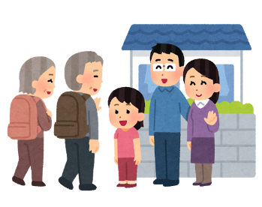
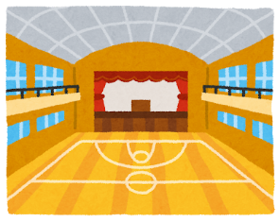
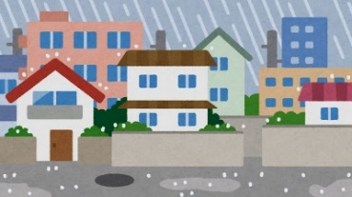
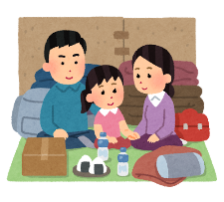
（２）水害・土砂災害時の避難の考え方を普及する
◎「避難先（どこに）」を考える
水害･土砂災害時は、「浸水しない・土砂災害の危険がない安全な場所への避難」が大原則です。
しかし、状況が進展してしまい、安全な場所まで避難することが困難になってしまった場合は、「とにかく命を守ることを最優先にした避難」を行うことが重要になります。
その時の状況に合わせて避難できるよう、複数の避難先(最善・次善・三善)を検討しておくことが重要です。
避難先ごとに､移動時間等も踏まえ､避難のタイミング(いつ)を検討する必要があります。
水害・土砂災害の恐れがあるときは、市からの情報を待たず
早い段階で災害の危険がない安全な場所へ避難
災害の危険が
無い場所
自宅の上階、
山から離れた部屋
高い建物
高台
指定緊急避難場所
自宅で安全が
確保できる場合は、
自宅で待避（在宅避難）
移動することがかえって危険な場合は、
そのときできる、身を守るための最善の行動をとる
※市の指定緊急避難場所へ行くことだけが避難ではありません。
・・・・３密を避ける「分散避難」
「避難」とは、“難”を“避”ける行動のことです。市の避難場所に行くことだけが避難ではありません。
指定緊急避難場所は宿泊施設ではないので、決して快適なものではありません。また、感染症が流行する中では、避難場所に避難者が集中してしまうと密な状況が生じてしまいます。
避難場所についても、まずは自らで確保してもらうことが重要となります。
自宅で安全が
確保できる
安全な避難先が
確保できる
避難先が確保できない
迷わず
指定緊急避難難所
へ避難
在宅避難
（自宅避難、垂直避難）
親戚・知人宅
ホテル
職場
など
避難所避難
▶参考（他市町村の取り組み事例） 緊急一時避難場所の確保・・・・・p.32

Slide 7
◎「いつ（避難のタイミング）」を考える
積極的に状況把握、情報収集することで、早め早めの避難行動をとることが重要となります。
行政が出す
避難・防災情報^{※１}
警戒
レベル
とるべき行動の目安
川などの状況
災害発生情報 | ５ | ・命を守る最善の行動をとる | ・災害発生時 ・氾濫発生情報発表 ・大雨特別警報発表
避難指示（緊急） |  | ・ 直ちに避難（身を守る行動）を 終える ・ 終了できない場合は、 建物の２階以上に緊急退避 | ・円山川水位 7.16m^{※2} ・排水ポンプ停止 ・土砂災害警戒情報発表 ・土砂災害の発生を確認
避難勧告 |  | ・ 全員が速やかに 避難（身を守る行動）を 開始する | ・円山川水位 6.20m^{※2} ・土砂災害警戒情報発表
避難準備・高齢者等 避難開始 | ３ | ・ 高齢者など、避難に時間を要する 人は避難を開始 ・ 他の方は避難の準備を始める | ・円山川水位 4.50m^{※2} ・土砂災害警戒情報発表
(気象庁)注意報 | ２ | ・防災マップ等でとるべき避難を確認
(気象庁)早期注意情報 | １ | ・災害への心構えを高める
避難指示（緊急）
４
避難勧告
※1 災害時の状況により、
必ずしも警戒レベルの順に
発表されるとは限りません。
※2 立野地点の水位
!!! 警戒レベルの運用は、内閣府での検討を踏まえて、令和３年の梅雨期を目途に変更となる見込みです !!!
※
夜間に【警戒レベル４】避難勧告以上の情報を発令する可能性がある時は、夜間の避難が不安な方を対象に、早めの自主避難を呼びかけます。
「自主避難所の開設」 情報
市役所からの情報や、災害が発生しそうな状況まで
避難を待つ必要はありません！
親戚・知人宅など、安全が確保できる場所がある方については、
「1日前」の早めの避難（最善）を心がけてもらうことが重要です。

Slide 8
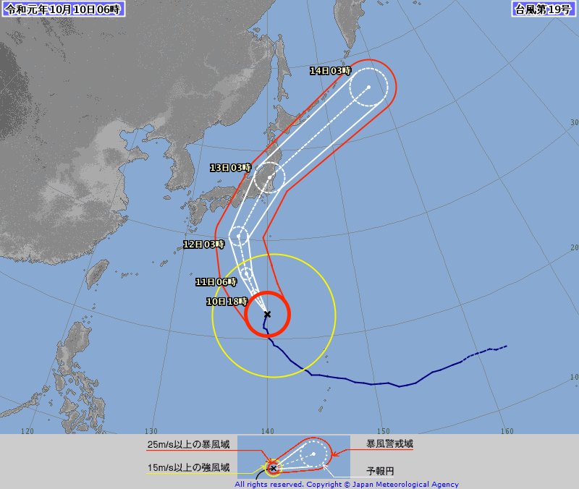
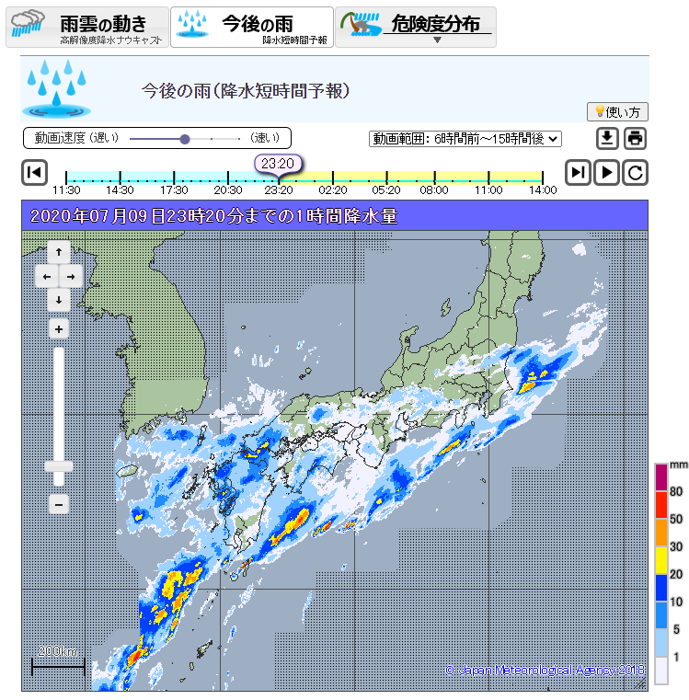
■“早い段階”で避難を決断する際の参考情報
早い段階で気象庁が緊急記者会見を行うほどの荒天が予想される場合は要注意です。
平成30年7月豪雨の事例
大雨特別警報が発表されたのが7月8日朝であるが、その2～3日前から記者会見を行い、「西日本～東日本で非常に激しい雨が断続的に数日間降り続き、記録的な大雨となるおそれ、厳重な注意を」と呼びかけた。その後も、「特別警報発表の可能性」など、随時記者会見が行われた。
気象庁が数日前から事前に厳重注も言われ、それほどの危険が予想されていた状況だったともいえる。
※ 各地で大きな被害が発生した令和元年東日本台風（台風第19号）や令和2年7月豪雨、
令和2年台風第10号の際にも、気象庁が災害発生の2～3日前から厳重な注意を呼びかけ
る緊急記者会見を行っている。
台風情報の進路予測で、豊岡市に影響を及ぼすと予想される場合は要注意です。
※気象庁のホームページでは、5日先の進路予測等
まで確認することができます。
※令和2年9月から熱帯低気圧(“台風”に成長する前の
段階のもの)についても、5日先の進路予測等を確認
できるようになりました。
市では、台風接近の数日前から様々な注意喚起の呼びかけを行います。
台風の接近が予想される場合は、接近の数日前から、防災行政無線など通じて様々な情報を放送しています。早めの避難の参考にしてください。
豊岡市やその周辺で、線状降水帯等により強い雨が降り続くと予想される場合は要注意です。
※気象庁のホームページでは、15時間先までの雨の
予測を確認することができます。
15時間先までの雨の予報を見ることができる
平成30年7月豪雨の事例
平成30年7月6日(金)、児童・生徒は、その日の朝は通常通り小中学校に通学した。
しかし、市の災害対策本部において、「前線北上に伴い午後から雨量が増す」との神戸地方気象台の助言を受け、降雨予測から今後の強い雨雲域が本市に接近すると予想される時間帯を勘案し、早期下校させることで児童・生徒の安全を確保する措置をとった。
上記のとおり、情報提供や災害対応において、雨の予測情報を活用しています。

Slide 9
■「緊急避難」を決断する「いつもと違う何か」
土砂災害が発生する場合、その発生前に「前兆現象」が見られることがあります。
土砂災害警戒情報や豊岡市からの情報に加え、自分のいる場所やその周辺で起こっている「いつもと違う何か」に気づいたら、すぐに避難しましょう。
◎避難生活で困らないよう、非常持出品・備蓄品を準備しておく
準備すべきものは自分や家族の状態によって違います。
自分や家族にとって必要なものが何かを想定し、事前に準備しておきましょう。
【非常持出品・備蓄品の例】
食料品 | 非常食、缶詰、レトルト食品、流動食、菓子パン、おやつ など
飲み物 | 水、お茶、ジュース など ※1人1日2リットルが基本
生活用品 | 着替え、防寒具、電池、充電器、懐中電灯、携帯ラジオ など
感染症対策 | マスク、消毒液、体温計 など
その他 | 常備薬、お薬手帳、介護用品、障がい者手帳、母子手帳、粉ミルク、オムツ など

Slide 10
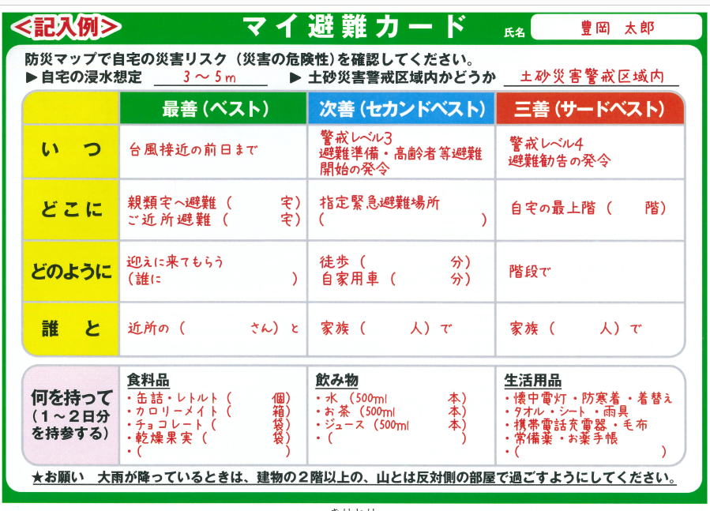
（３） 「マイ避難カード」の作成を推進する
水害・土砂災害時に、その時々の状況に応じた避難を地域の方々にとってもらえるよう、各戸での「マイ避難カード」の作成を推進しましょう。
手順①
手順③
手順②
手順④
手順⑤
手順①
水害・土砂災害の危険を知る
・防災マップで、自宅の浸水想定、土砂災害警戒区域を確認しましょう。
手順②
避難先（どこに）を考える
・避難のタイミングを逃したときのことも想定し、“自宅”も含め、事前に複数の避難
場所を検討しておきましょう。
手順③
避難タイミング（いつ）を考える
・考えられる避難場所「どこに」を踏まえて、避難場所までの移動時間、避難開始の
タイミングを考えましょう。
手順④
避難の方法（どのように・誰と）を考える
・「どこに（避難先）」「いつ（避難のタイミング）」をふまえて、「どのように
（避難手段）」を記入しましょう。
・「誰と」は、同居家族のほか、遠方の家族、親戚・知人、近所の方、介護サービス
など、自分や家族の状況に合わせて記入しましょう。(p.10も参考にしてください｡)
手順⑤
非常持出品・備蓄品を準備する
・自分や家族の状態もふまえ、１～２日分を目安に必要なものを記入しましょう。
▶参考：ワークショップでのグループ討議のとりまとめ・・・・・p.26

Slide 11
２．災害時要援護者の避難を検討する
（１） 災害時要援護者における避難の考え方を共有する
◎災害時要援護者であっても、まずは「自助」による避難を検討してもらう
支援の人手が不足するなか、高齢者等の災害時要援護者への避難支援については、
「支援する対象者を減らせないか」、「支援してくれる人を増やせないか」といった観点から
取り組むしかありません。
前者の観点に立つならば、まずは災害時要援護者の方においても「自助」としてできる対応を
検討してもらうことが重要となります。
その際、併せて「支援してくれる人」として、同居・別居に限らず自分の「家族」や
「親戚・知人」、サービス事業者、ケアマネジャーの助言等、自らが日ごろ持っている資源や人脈、利用しているサービスを活用してもらうことが重要です。
それでも支援を得られない場合において、個別支援計画等に基づく「共助」による支援を検討します。
■災害時要援護者の方の避難の考え方
①同居、別居に関わらず、「家族、親族」
★そこが安全ならば、ご本人にとって
最も安心できる避難先となります。
を支援者とする
②普段利用されている介護サービスの方
③隣近所の気ごころの知れた方
（個人で支援先を確保することが難しい場合）
行政区に相談する。（個別支援計画の作成など）
（それでも難しいと考えられる場合）
市役所に相談してください。
避難先や協力をお願いする方を自ら考えることも「自助」のひとつです。
▶参考：災害時要援護者の個別支援計画を作成する・・・・p.13

Slide 12
★市内の取り組み事例★ 災害時要援護者の避難
（例１）奈佐地区のある行政区
・90歳代の高齢者夫婦を台風最接近の前の日に高屋の嫁ぎ先宅へ娘が車で送迎している。
（平成29年台風18号以降、区から言われなくても習慣となっている）
☛きっかけは区長さんから高齢者夫婦への声掛け
（例２）豊岡地区のある行政区
・80歳代の高齢女性を当該地域に避難準備・高齢者等避難開始が発令された時点で、
息子の妻の実家から車で迎えに来てもらうようルール化している。
（平成30年７月豪雨以降の取組）
☛きっかけは息子さんからの提案
（例３）五荘地区のある行政区
・要介護で家族の支えでも自宅２階避難が困難な父を避難準備・高齢者等避難開始の
発令のタイミングで介護タクシーを利用し、娘とともにコミュニティセンターへ避難
している。
☛訓練までは垂直避難を想定していたが、2016年度の市民総参加訓練で自宅内垂直避難
訓練を行った結果、階段幅から実際は無理だと分かった。
（例４）国府地区のある行政区
・高齢者夫婦のうち、夫については、予めケアマネジャーの支援により、平時に利用し
ているショートステイを緊急に利用し、高齢者入所施設へ予防避難を行っている。
（施設側も常に対象者を意識されている）。
☛ケアマネジャーと施設、当事者連携から

Slide 13
★市内の取り組み事例★
市民総参加訓練をきっかけとした災害時要援護者避難に関する取り組み
（例１）豊岡地区
区独自の災害対策本部を設置。連絡網により自警団員を参集。支援者である自警団員が
災害時要援護者と共に、各自事前に決めていた避難先へ避難。その際、避難先の一般家庭へ誘導したところ、避難先のホームエレベーターに電動車椅子では入れず、通常の手押し車椅子に乗り換えて難を避ける必要があることを確認できた。
（例２）豊岡地区
区役員及び隣保長により対象の高齢者宅を訪問。その際、自宅階段の手すり取り付け確認を行った。手すりの設置自体には問題はなかったものの、足腰が悪くなられており、２階への移動ができる状態ではないことを確認した。別の避難先を確保しておく必要がある。
（例３）港地区
区役員と民生委員で垂直避難が困難な災害時要援護者宅を訪問し、状況調査と聞き取りを行った。
（例４）竹野南地区
災害時要援護者と地元消防団、地区役員と事前相談のもと車椅子を購入し、区内におられる要援護者の車椅子搬送訓練を実施。訓練参加した要援護者は、数年ぶりの地元行事の参加となり、訓練を通して久しぶりの地域住民との交流のきっかけにもなった。
（例５）竹野地区
災害時要援護者と支援者で避難場所や声掛けのタイミング、移動手段など相談し、個別支援計画を作成。実際に、車やカートを使用して、決めていた市の避難場所まで避難。

Slide 14
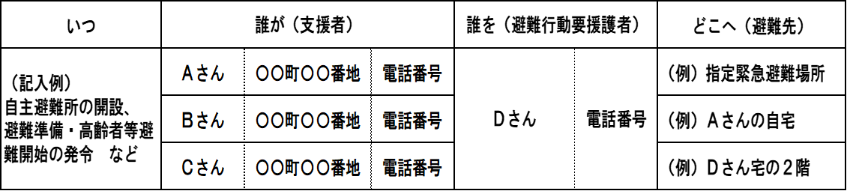
（２） 災害時要援護者の個別支援計画を作成する
災害時要援護者の支援にあたっては、災害時に 「いつ」「誰が」「誰を」「どこに」
避難させるかを定めた「災害時要援護者 個別支援計画」を作成しておくことが重要です。
(2020年10月末時点で、360行政区のうち、163区（45.3％）が作成済みです。）
避難先については、そのときの状況に応じて選択できるよう、複数（最善・次善・三善）検討しておいてください。
※「支援者」については、市の保険に加入いただけます。
※ 災害時要援護者（個別支援計画作成済）数：613人
登録支援者数：1,057人（うちボランティア保険加入者数：896人）[2020年10月末時点]
※個別支援計画については、「地域に頼らないと避難できない」災害時要援護者の方を対
象に作成することとしていますが、行政区によっては「誰が（支援者）」に災害時要援
護者の家族や親戚・知人、介護サービスの方などを入れ、地域の災害時要援護者の支援
者を把握しているところもあります。
行政区として活用しやすい方法で整理してください。
「災害時要援護者 個別支援計画」の作成に関しては、市のホームページも掲載していますので、参考にしてください。
豊岡市のホームページで確認････
豊岡市 個別支援計画
検索
https://www.city.toyooka.lg.jp/bosai/bosai/sonae/1000620.html

Slide 15
■災害時要援護者の避難支援に係るヒント
ワークショップでは、社会福祉協議会より、災害時要援護者の避難支援に係るヒントについて話題提供いただきました。
いわゆる、災害時要援護者台帳に掲載されている『ひとり暮らし高齢者、高齢者世帯、障がい者世帯、子育て中の親子、その他気になる家庭』などの避難誘導とお手伝いの視点も持ちましょう。
日中の若い人がいない状況や、夜間で避難・お手伝いが出来る人が違うことを知っておきましょう。
避難誘導やお手伝いをするためには、いきいきサロン等の交流活動や訪問活動などを通じて、日頃からの声かけ・見守りなど顔の見える関係づくりをすすめるとともに、日頃から助け合える、地域での支え合い活動をすすめましょう。
災害時要援護者台帳に登録されていない方でも、支援を必要とする方が地域には住まわれています。災害時要援護者登録に関わらず、地域で支援を必要とする人を把握し、普段から接点を持つようにしましょう。そして、災害時にどのような支援が必要なのか等を把握しておきましょう。
地域コミュニティ、行政区、隣保（隣保長）、自警団、青壮年、婦人会、高年クラブ、消防団、育成会などとの連携をすすめましょう。
地域コミュニティ独自の課題の抽出をめざして、最終的には地域コミュニティと行政区で出来ること等を検討してみましょう。
行政区単位では、防災マップや、支え合いマップを活用し、避難手順などをまとめておきましょう。
※ 支え合いマップ（見守りマップ）づくり
「ひとり暮らし高齢者」や「介護が必要な方」などの災害時要援護者・気になる人と、その世話焼きさんを示したマップです。地域の方が話し合って作成します。
具体的な作成方法や作成の進め方については、社会福祉協議会へ相談してみましょう。
豊岡市社会福祉協議会説明資料を参照

Slide 16
豊岡市社会福祉協議会説明資料を参照

Slide 17
★市内の取り組み事例★
防災ワークショップを通じた避難マニュアルの作成
（NPO法人わいわいみ・な・み （竹野南地区））
3回の防災ワークショップを通じて、竹野南地区での防災課題を意見交換や全世帯アンケートにより抽出、共有するとともに、どこに避難するのか、誰とどう対応するか等について意見を出し合い、班ごとの避難マニュアルの作成を進めています。
第1回ワークショップでの意見と全世帯アンケートをふまえ、第2回ワークショップでは、集落ごとの地図を活用しながら、地域の災害特性のほか、集落内の世帯の特性（特に高齢世帯等、避難の支援が必要と思われる世帯）を整理し、避難の方向性を話し合いました。
防災ワークショップ 「竹野南地区の防災について考えましょう」
ワークショップの目的
竹野南地区の水害課題から私たちの生活を守るために、
自分でできること、みんなでできることを考える
第1回ワークショップや全世帯アンケートで確認した主な課題
【地形課題（主なもの）】 谷川の水が、家屋や道路へ流出 土石流の危険と道路の封鎖、孤立 エリアの浸水 個人宅の浸水 避難場所が危険個所 | 【人課題（主なもの）】 高齢の方が、昼間1人で居る家が多い 家族がいても、避難ができない世帯 高齢になり、足腰に不安がある 昼間は、高齢者だけになる 外国の人に緊急通報が通じるのか心配
第２回ワークショップでの話し合い
個人ケースは行わない （各個人対応は行政区ごとに、別日で行う） だれが いつ なにをする どこへ （自分でできること・周りが支援すること） 避難所・避難先へ行くときの準備は （地区ごと、避難場所によりちがう） カテゴリに分けて考える （元気な人・高齢世帯・要介護・障害など）
(例)●●集落の場合
台風予報などが出たら
高齢者だが動ける人は、自宅の２階に避難
支援や介護が必要な人は、早めに施設ショートステイ（お泊り）を利用して施設避難（ケアマネや施設へ早めに相談）
一人暮らしなので、早めに豊岡の息子の所へ避難
高齢世帯で不安なので、友人や、隣の家人と一緒に過ごす（毛布や、カップ麺、おにぎりを持参）
耳が遠いので、区長が代わりに神戸の娘に電話し、迎えにきてもらうよう伝える（緊急連絡先を事前に区へ教えてもらう）
梅田は、浸水しやすいので、早めに自主避難の声かけを区長がする
▲地図に災害の危険性や世帯特性を整理
第３回ワークショップを経て、避難マニュアルを作成
▶参考（他市町村の取り組み事例） 災害時要援護者の避難支援者の募集・・・・・p.33

